Slide 1
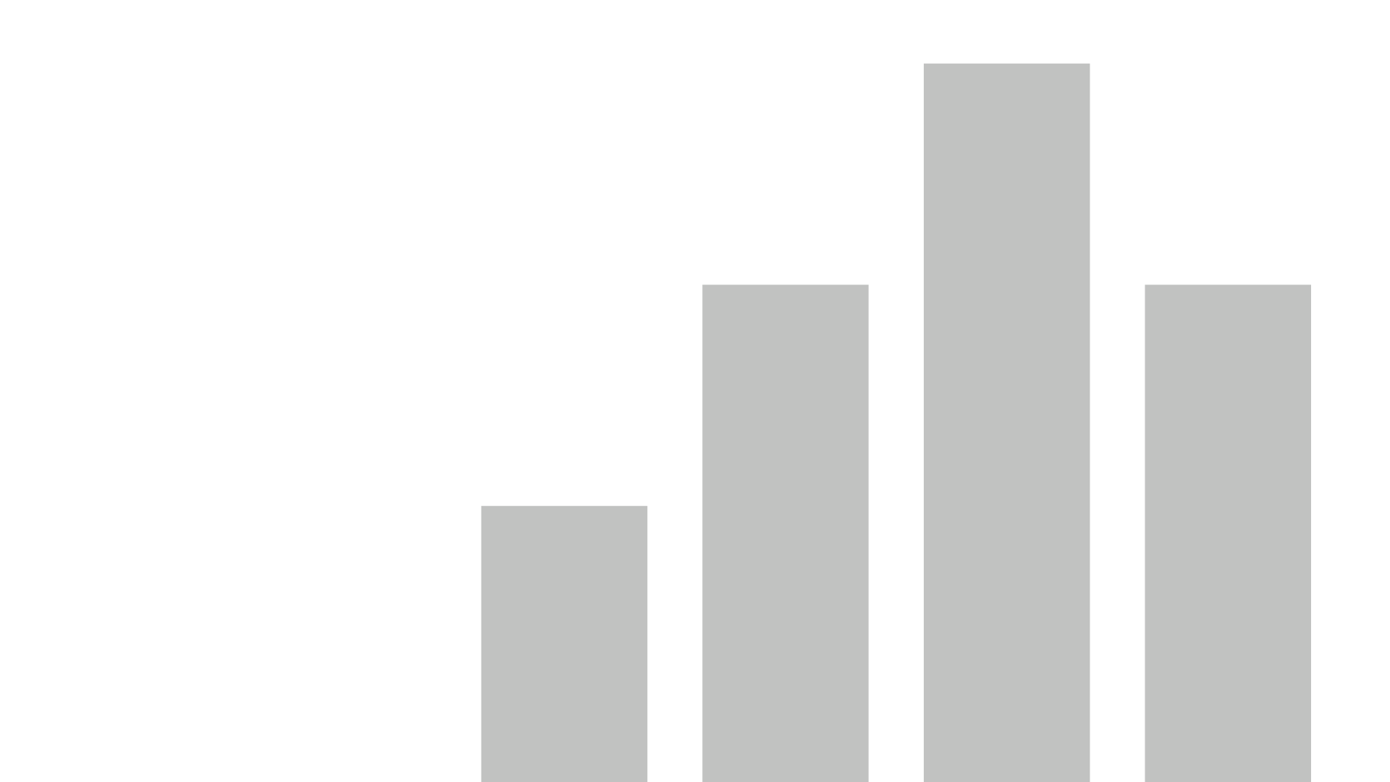
主題：國民年金
Excel期末報告
View in Power BI
洪名琮 B11123021
盧義和 B11123027
陳雁萍 B11123016
徐安邑 B11121030

Slide 2
國民年金簡介
本質就是保險
年滿25歲、未滿65歲
且沒有參加勞保、農保、公教保、軍保的國民

Slide 3
國民年金-探討的問題
老齡化日益嚴重
支出有沒有逐年擴大(增長趨勢)?
城市支出增長趨勢?

Slide 4
目錄
2015—2021 每年老人年金核付金額
2015—2021累計縣市核付金額排行榜
2015—2021縣市核付佔比排行榜
2015-2021 前五大核付老人年金縣市增長趨勢
2015-2021 前五大核付老人年金縣市領取人數增長趨勢
人均核付金額
台灣人口占比老人及青壯年增長趨勢
Notes:
https://brid.gq/p

Slide 5
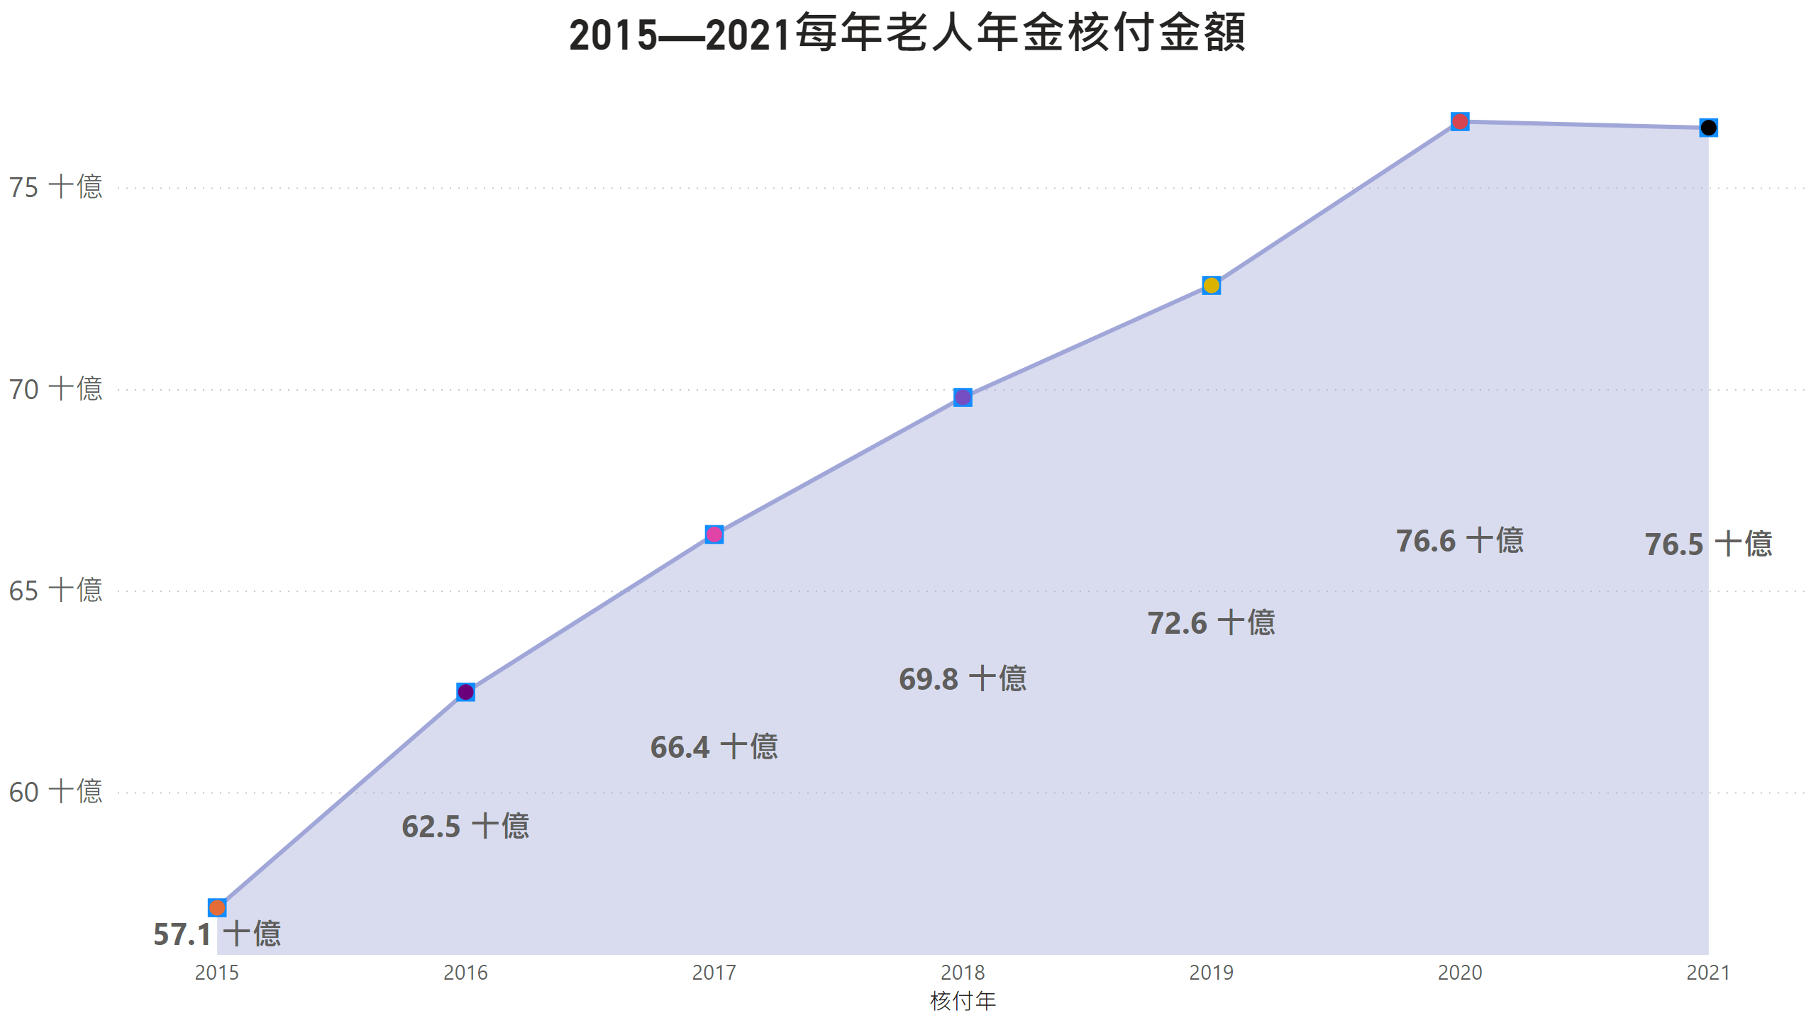
2015—2021老人年金核付金額
Notes:
2015—2021每年老人年金核付金額
7百6十5億

Slide 6
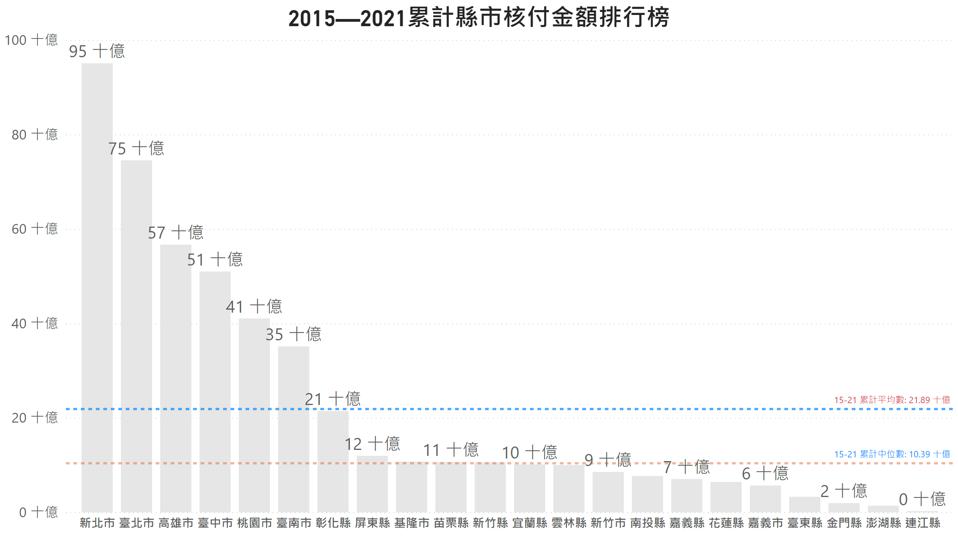
2015—2021累計縣市核付金額排行榜
Notes:
2015—2021累計縣市核付金額排行榜
9百5十億

Slide 7
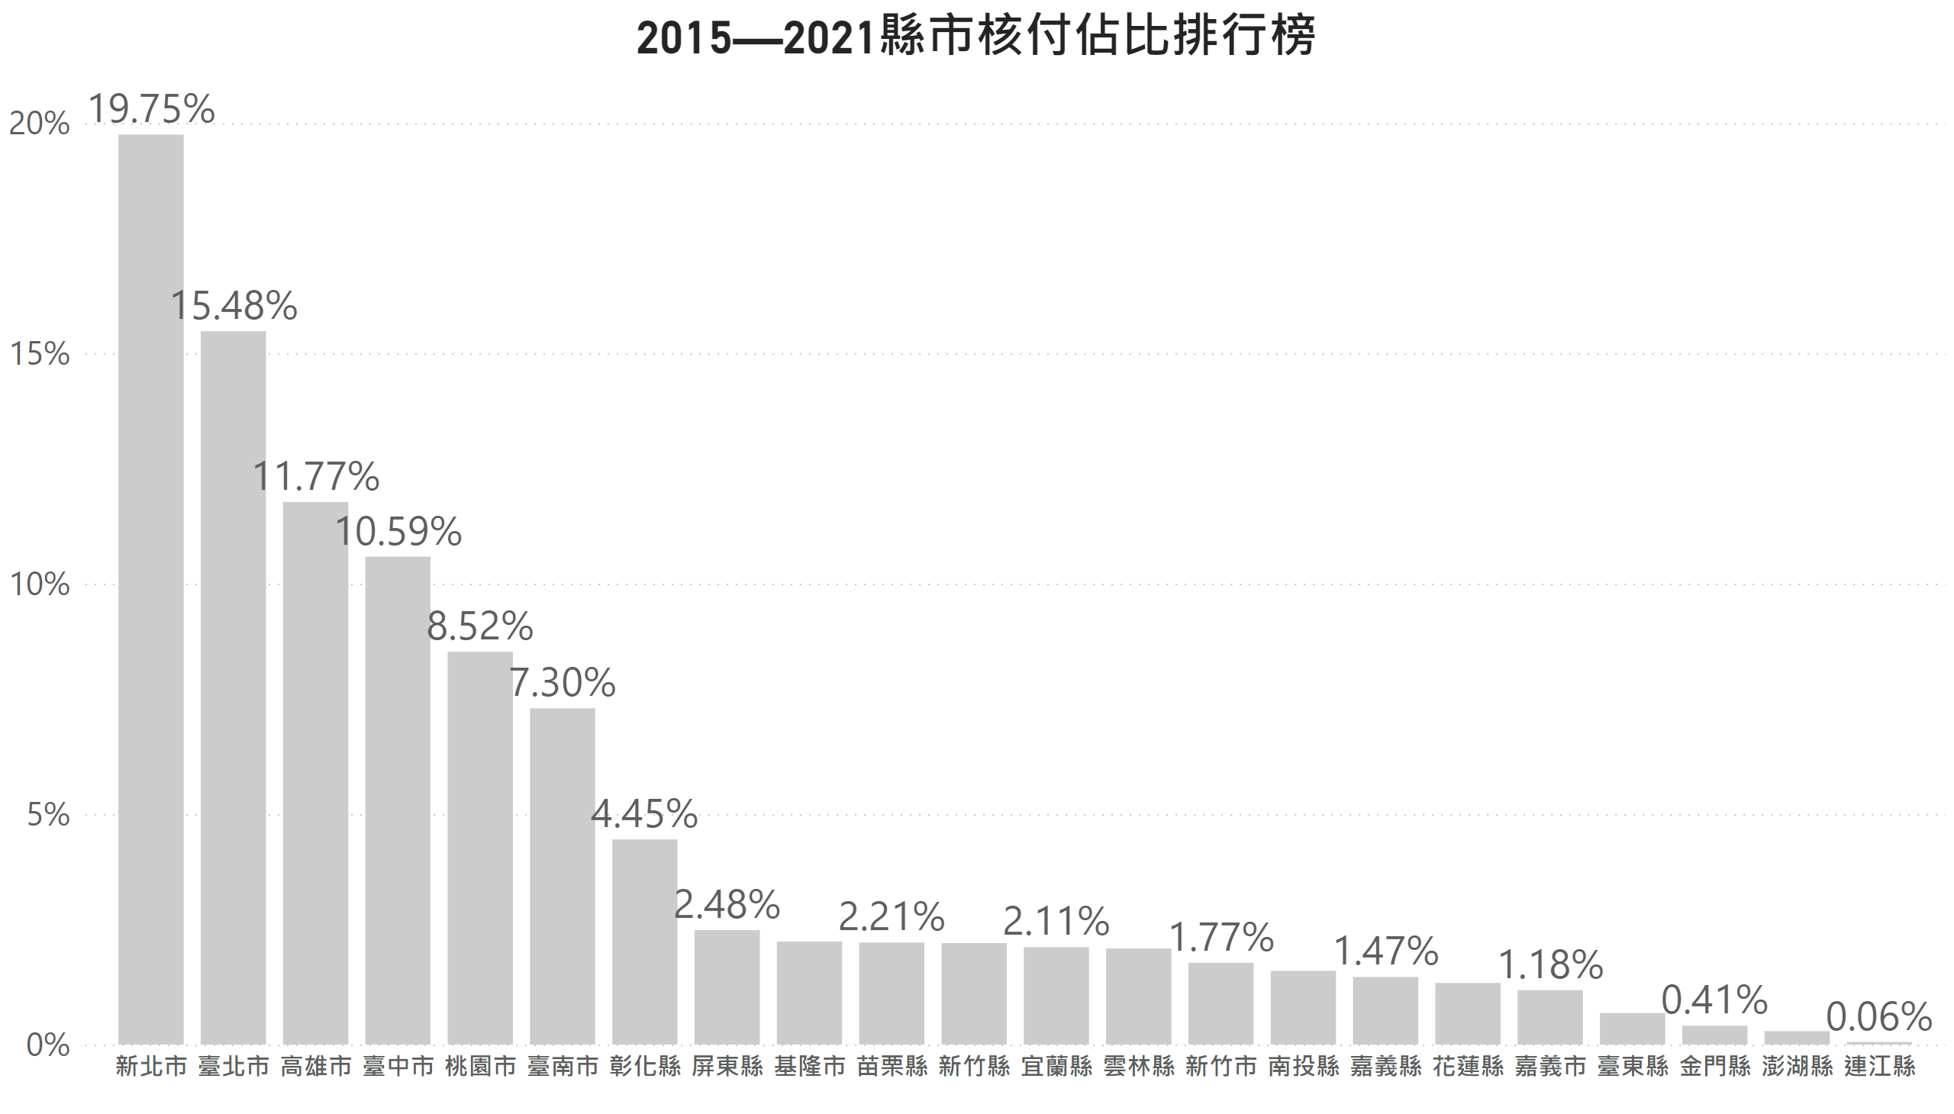
2015—2021縣市核付佔比排行榜
Notes:
2015—2021縣市核付佔比排行榜
No alt text provided

Slide 8
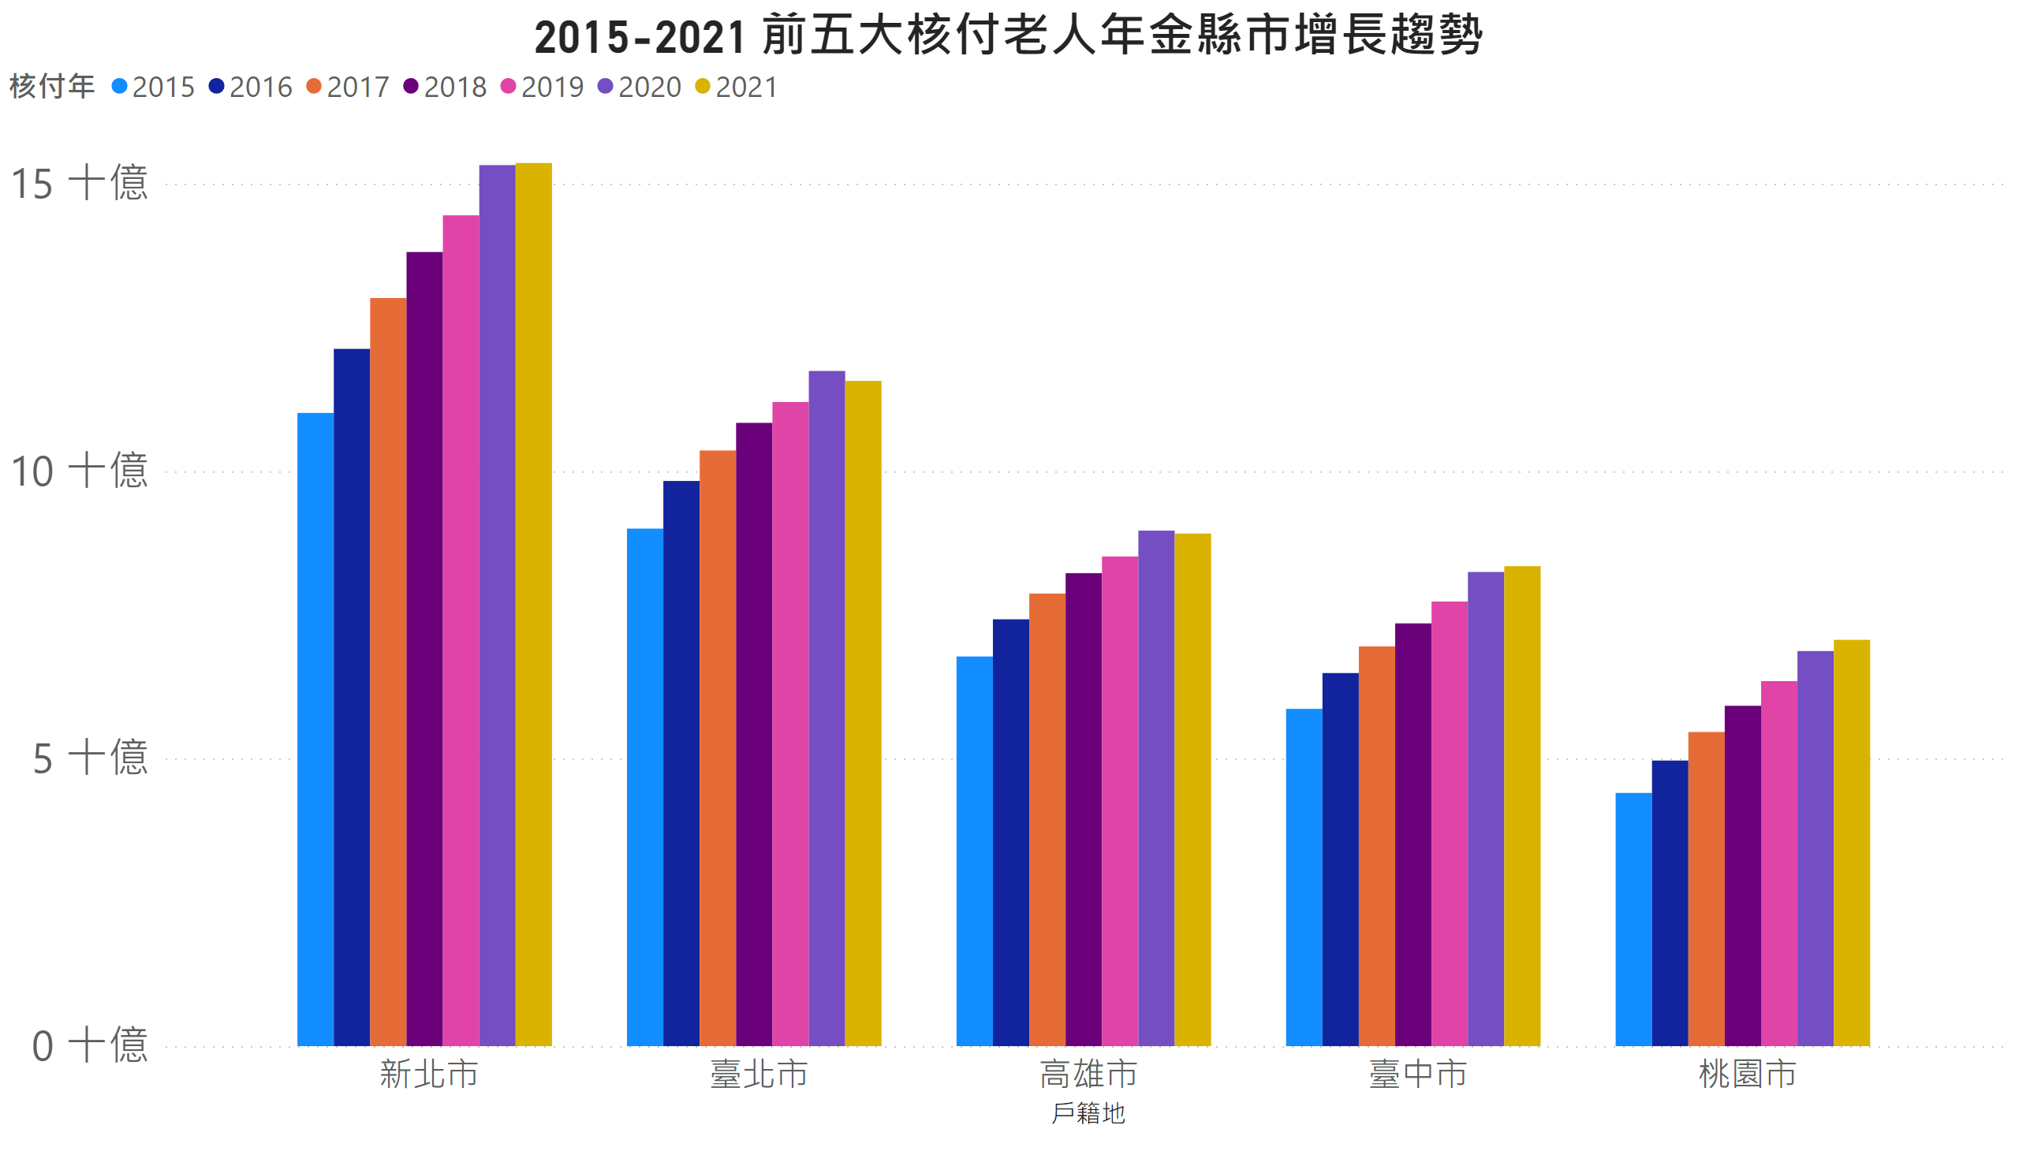
2015-2021 前五大核付老人年金縣市增長趨勢
Notes:
2015-2021 前五大核付老人年金縣市增長趨勢
No alt text provided

Slide 9
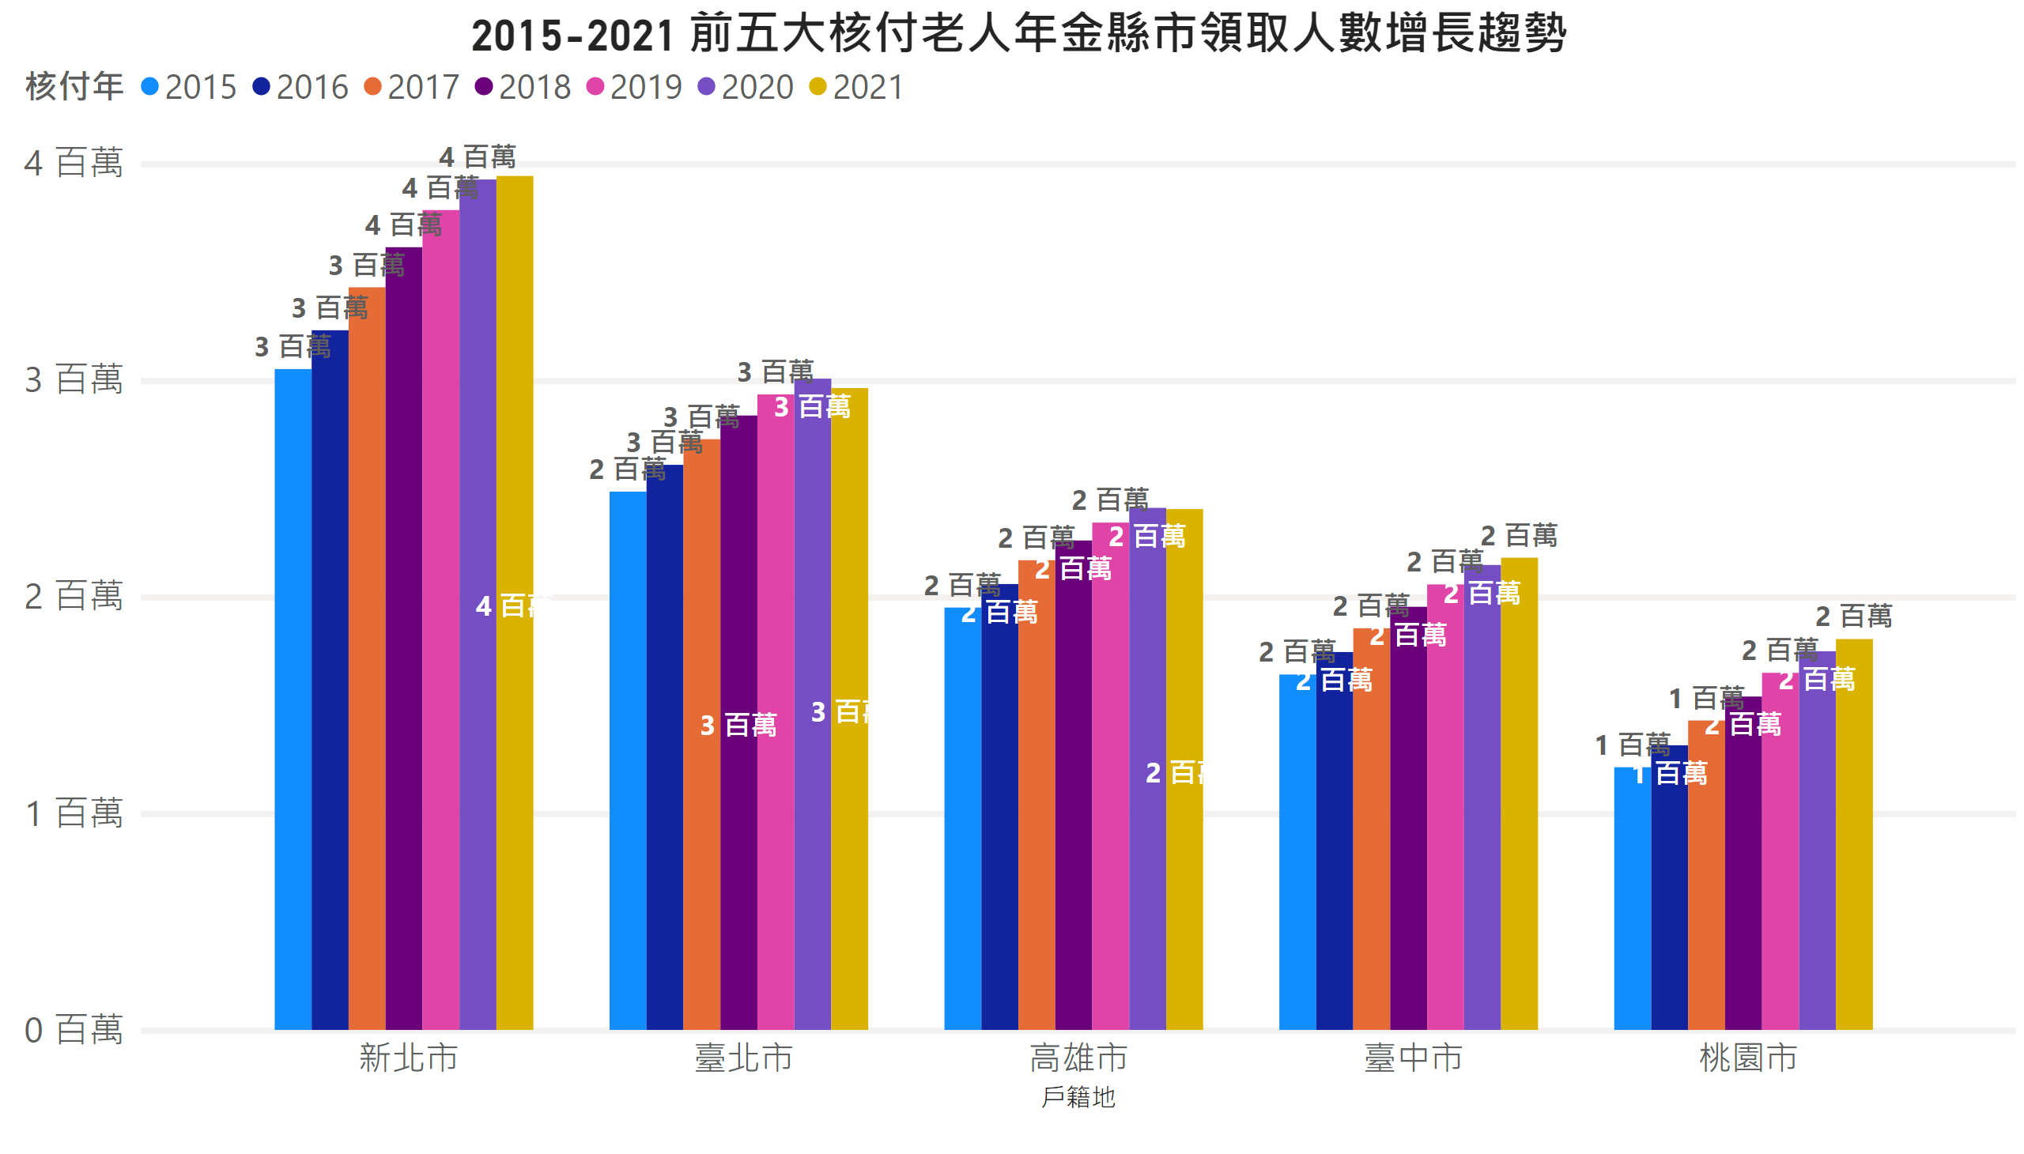
2015-2021 前五大核付老人年金縣市領取人數增長趨勢
Notes:
2015-2021 前五大核付老人年金縣市領取人數增長趨勢
No alt text provided

Slide 10
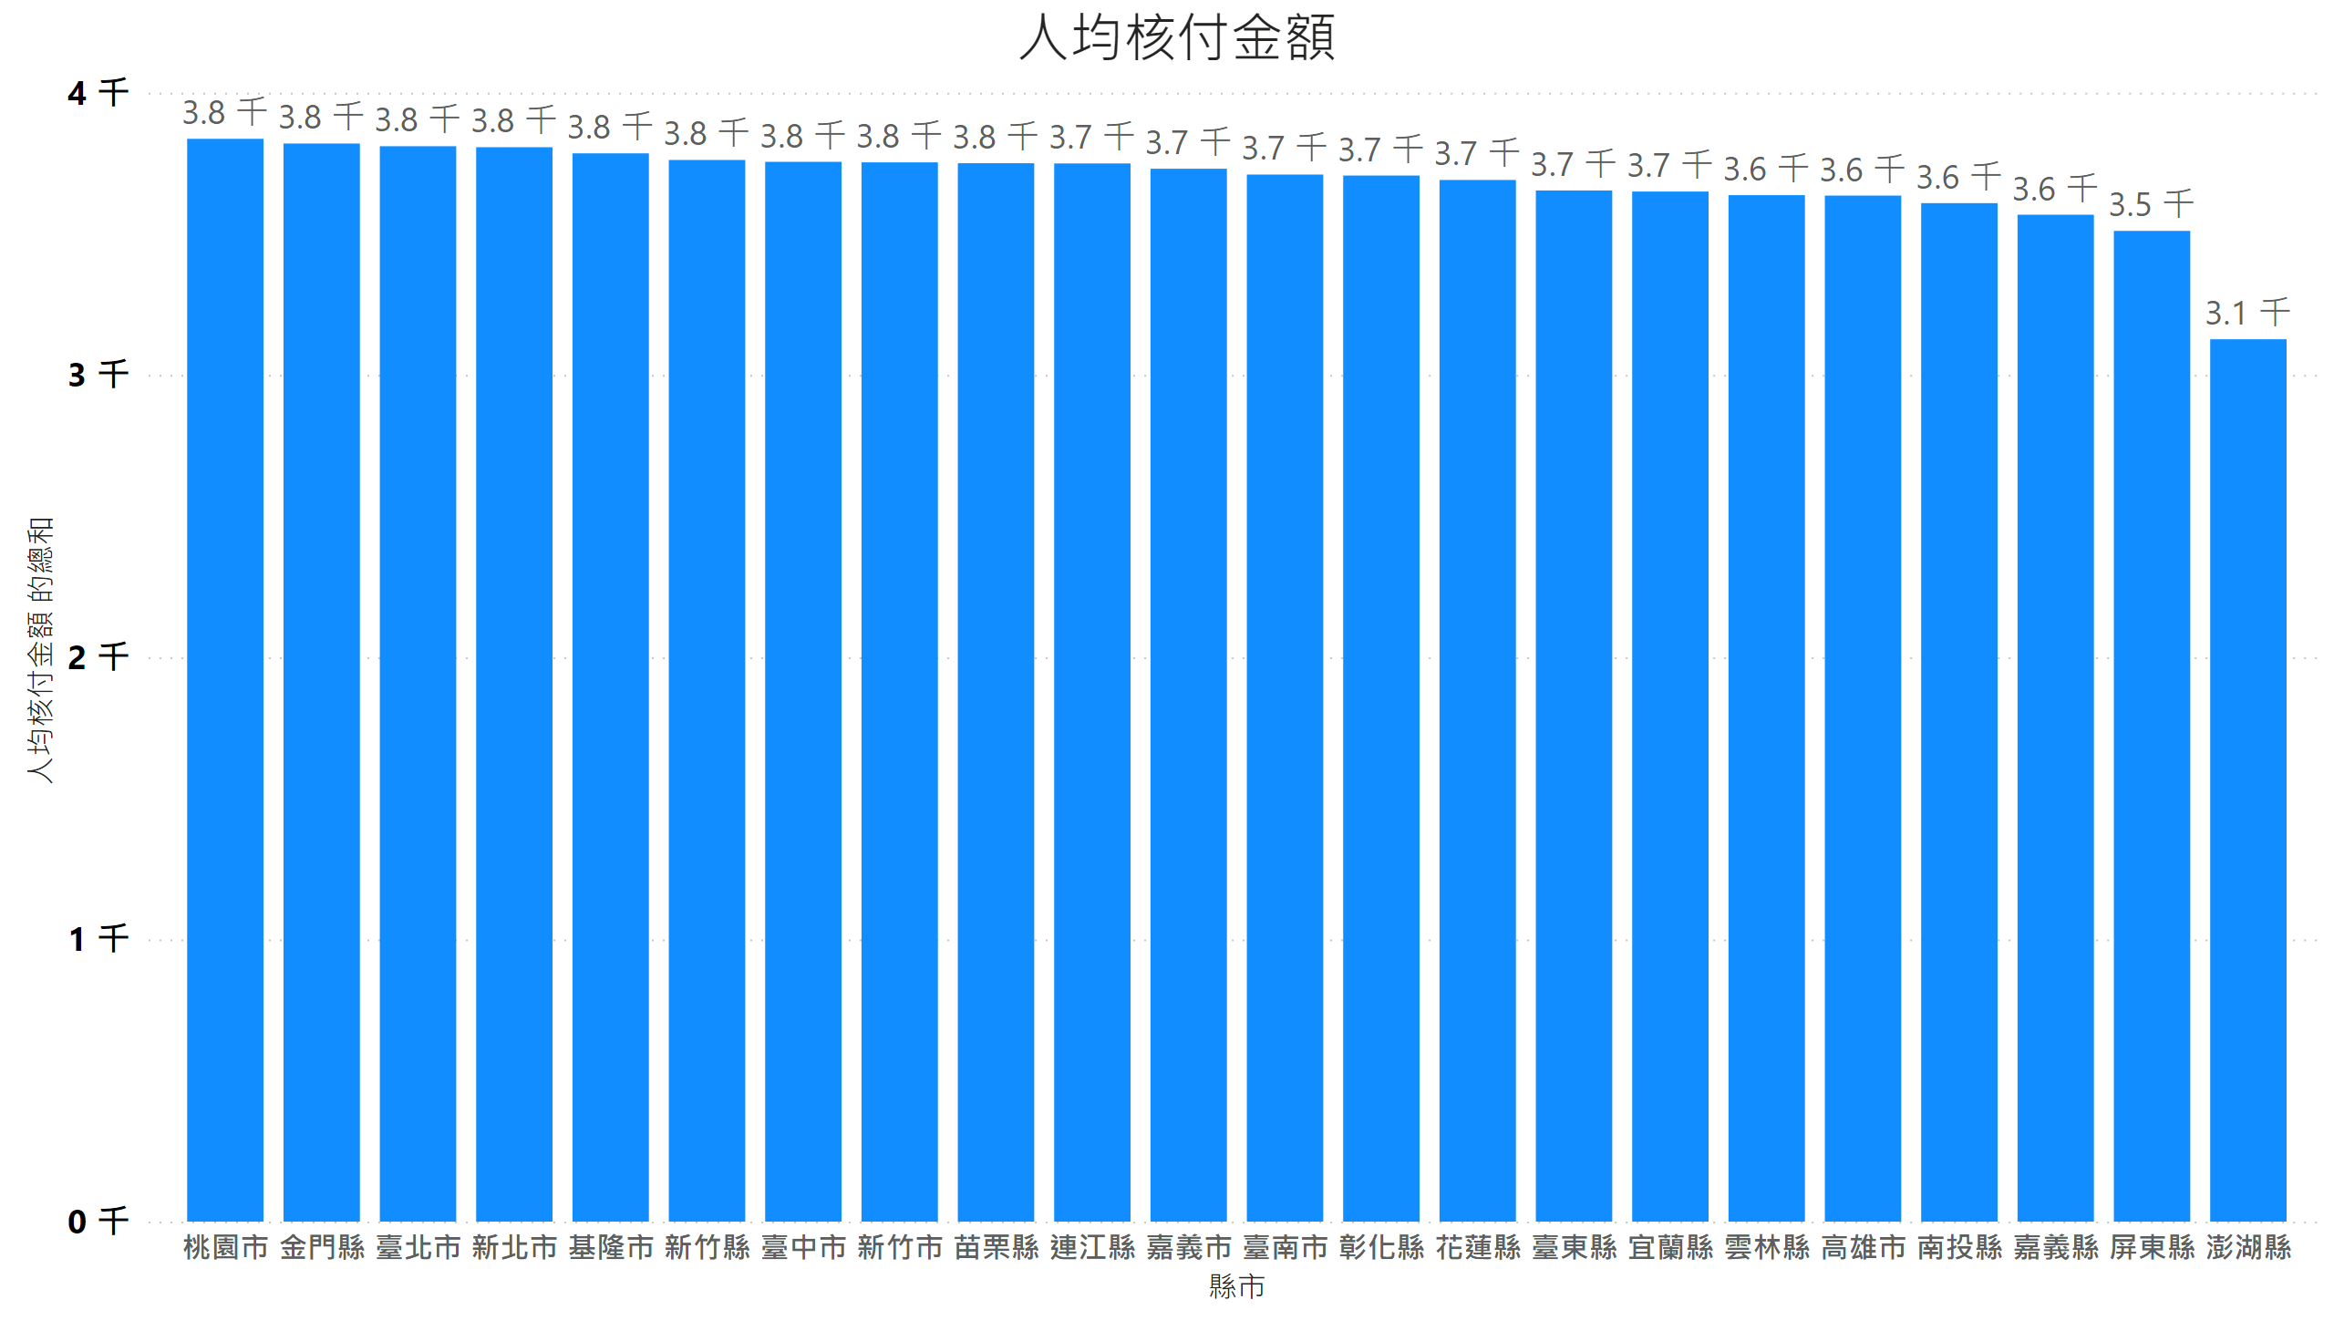
人均核付金額
Notes:
人均核付金額
No alt text provided

Slide 11
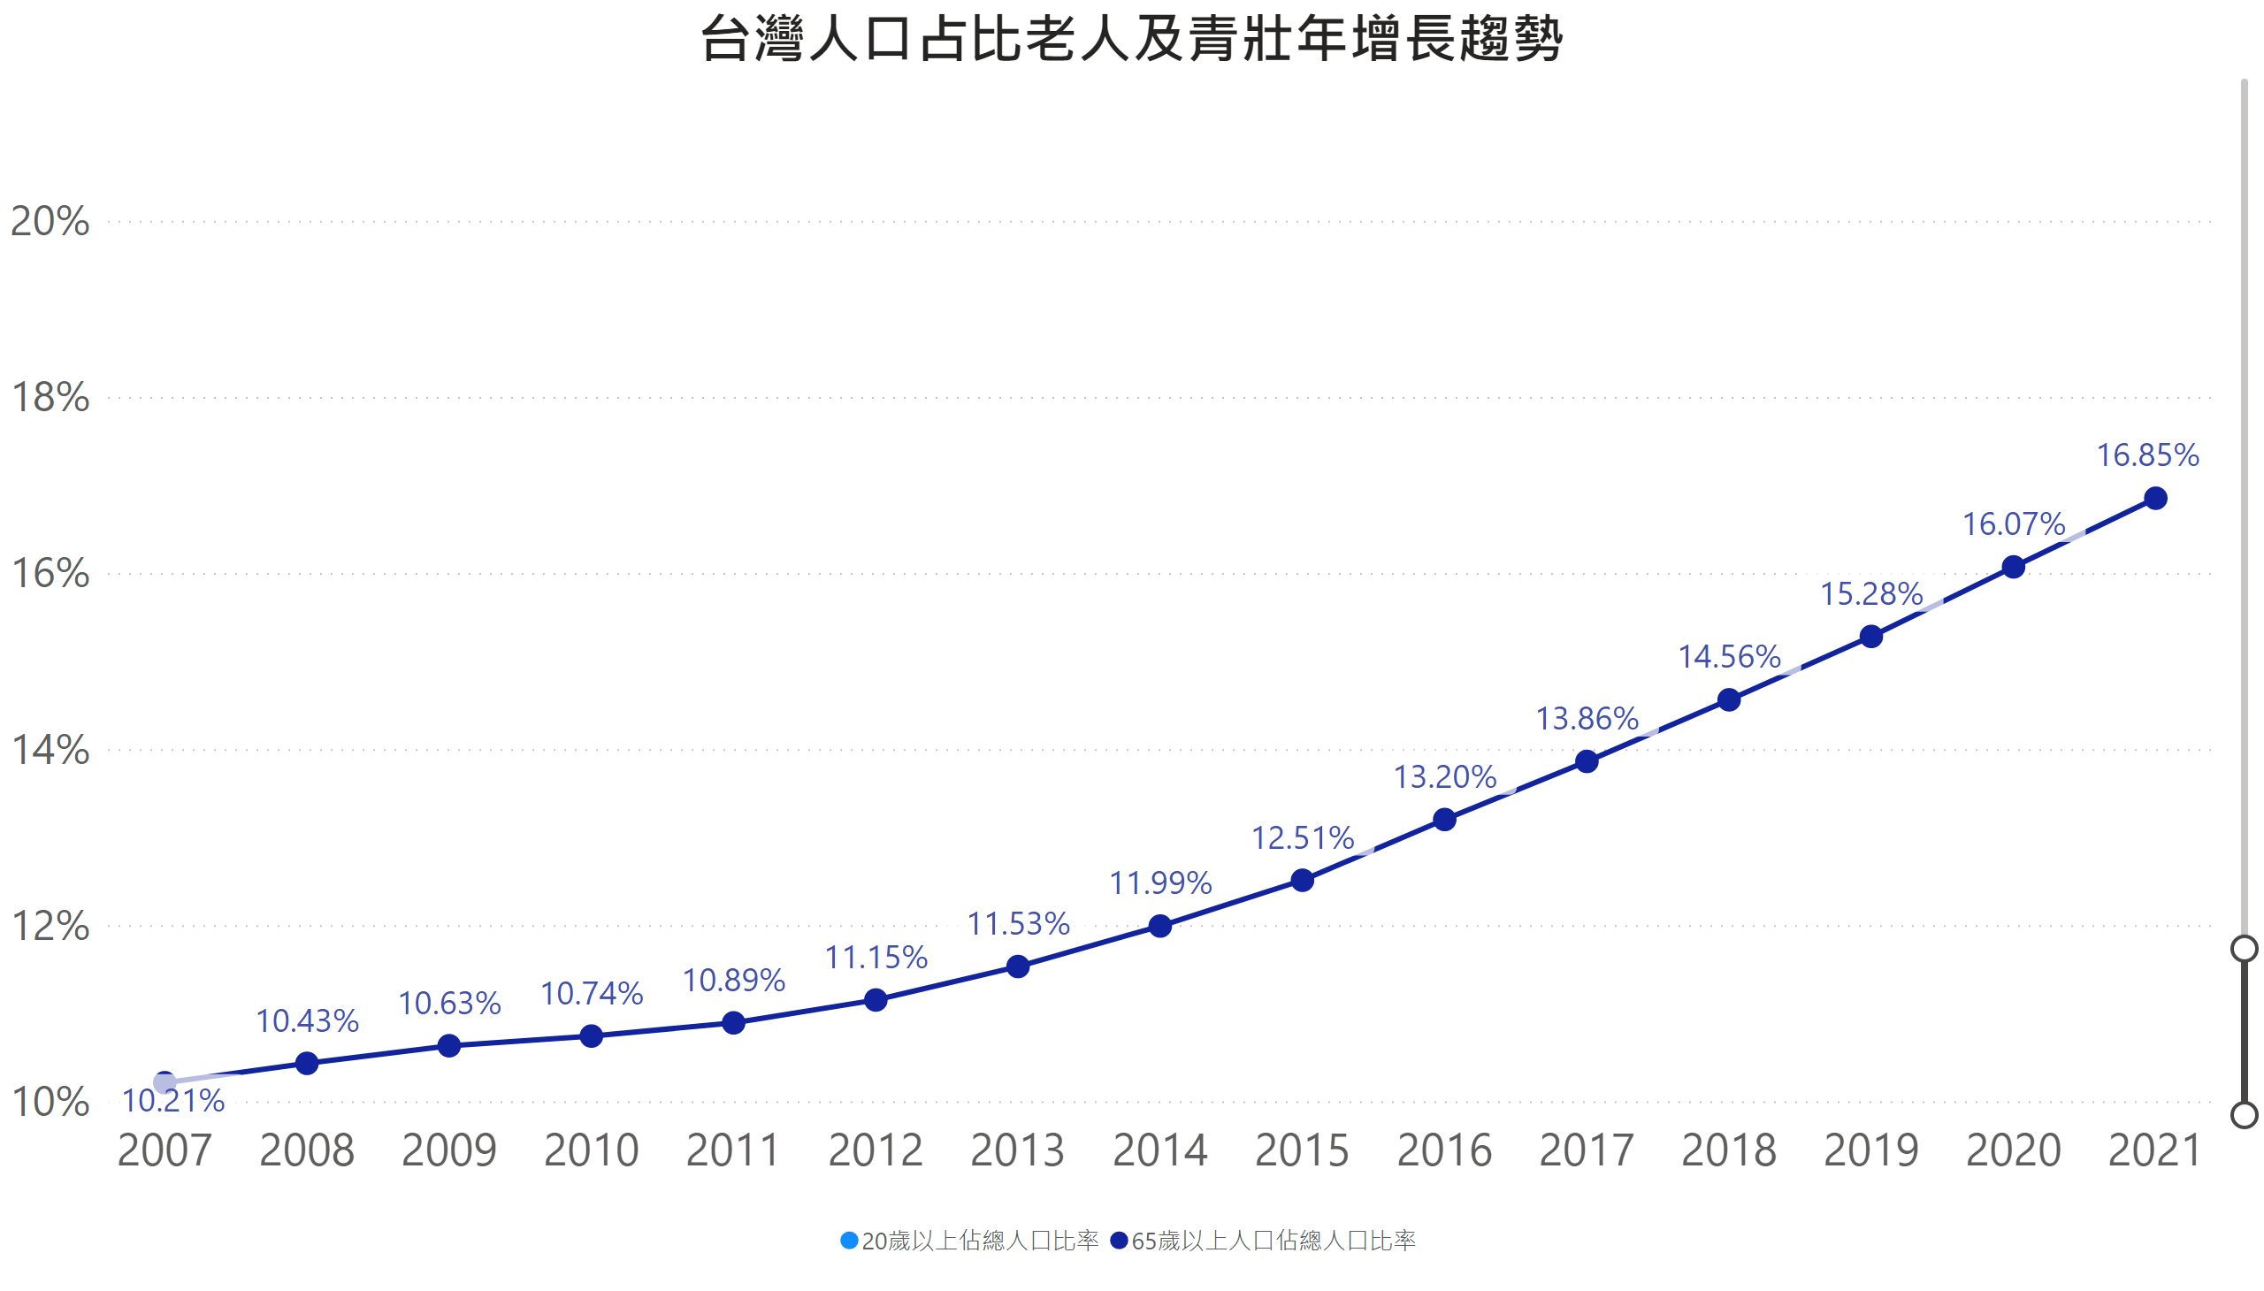
台灣人口占比老人及青壯年增長趨勢
Notes:
台灣人口占比老人及青壯年增長趨勢
2007年進入高齡社會

Slide 12
總結
每年老人核付金額皆上升，部分城市2021年略為下降 但整體呈上升趨勢。
前五大核付老人年金的縣市，都為直轄市， 人口較多，核付金額也較多
人均核付金額並無因縣市有太大差異

Slide 13
心得-名琮 B11123021
真心話
我在用PowerBI + Excel + PowerQuery，產生圖表，整理資料，做到半夜1點，做完的時候有升天的爽感。
這三件套用起來真的非常強大，且舒服(誤)
我學到用更精煉直覺的方式處展現已經處理過的資訊，並讓觀眾專注在我像要呈現的部分，我想要表達的意涵。
我覺得這是這堂課給我帶來最大的禮物－用工具將龐大資料- 整理、呈現。

Slide 14
心得-義和 B11123027
雖然只有一學期的課程，卻學到了超越高中三年的內容，比起乙檢來說更接近實務上的運用，且可以透過影片重複學習，比較不會有跟不上課堂進度的問題， 整體的上課方式也很輕鬆愉快，希望未來還有機會上到老師開設的其他課程。

Slide 15
心得-雁萍 B11123016
雖然高中就有教excel，但都是專注於檢定上。我沒想到還可以做日歷，這堂課不只是增強實作能力，更讓我開拓新視野，原來excel可以做很多東西，只是以我的能力只看到了冰山一角。如果要用一句話作為我對這堂課的印象，那想必是「打破我對運用excel的思維」。

Slide 16
心得-安邑 B11121030
我比較喜歡實務大於理論，因為我對於字面上的內容吸收比較沒有那麼好，所以通常在看完影片後，我並不能完全的理解影片講解的內容，需要在我親自動手實作之後，才能真的的把東西學起來，透過每次上課做的作業，能讓自己探索不論是PowerPoint 或是Power BI 的功能，而且每次完成課堂作業的時候，都會覺得獲得了滿滿的成就感。

Slide 17
資料來源
國民年金簡介
國民年金核付人數及金額之統計表－按性別、地區別、年齡分
人口統計資料

